Slide 1



义务教育《信息科技》五年级下册
第3单元 志愿服务提效率
第10课 挑选鲜花敬老人
——减少算次提效率
安庆市桐城市实验小学 何源

Slide 2

学习目标
1. 理解执行次数与时间效率的关系。
2. 尝试减少操作步骤来提高效率。
3. 找出满足条件的各种鲜花购买数量。

Slide 3
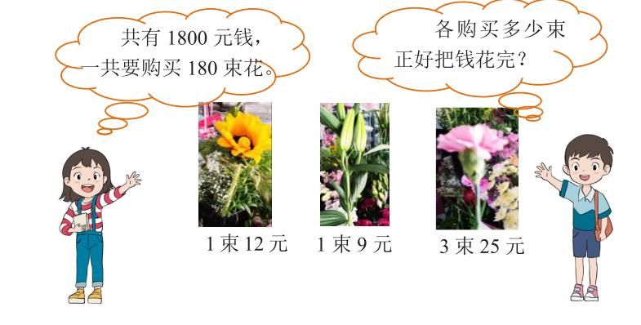
问题情境
“悠悠爱党心，浓浓敬老情”，幸福小区志愿者准备开展一次献花表爱心的敬老服务活动。志愿者们用“爱心义卖”中筹得的费用选购鲜花送给社区180元老人，每位老人分发一束。他们碰到了难题，你能帮忙解决吗？

Slide 4

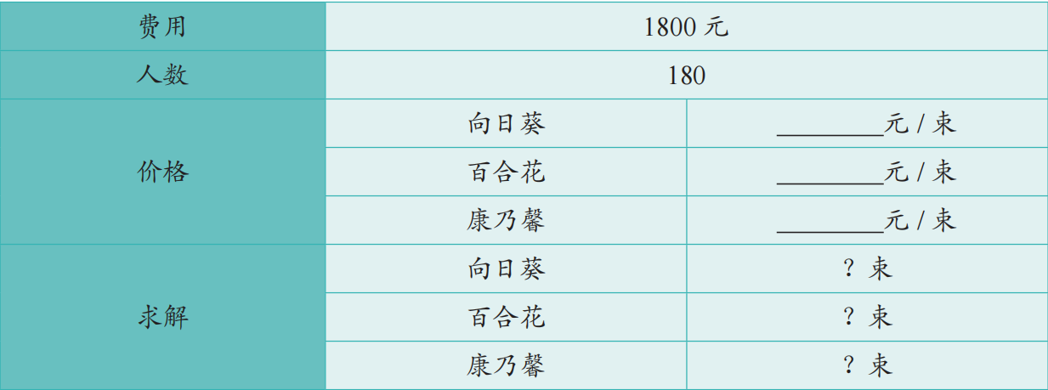
1. 分析购买鲜花的所有条件
根据问题情境，找出下表中的相关数据
12
9
25/3
150
200
216
算一算：向日葵最多可买______束；百合花最多可买______束；康乃馨最多可买______束。

Slide 5
2. 明确购买鲜花的数量关系
问题1：一共要买多少束花？
向日葵数+百合花数+康乃馨数=180
数量关系： _________________________________
问题2：一共花费多少钱？
向日葵费用+百合花费用+康乃馨费用=1800
费用关系： _________________________________

Slide 6

3. 找出判断正确鲜花数的关系式
正确的鲜花购买数，应该符合什么样的条件?请将答案写下来：
向日葵数+百合花数+康乃馨数=180
向日葵数*单价+百合花数*单价+康乃馨数*单价=1800

Slide 7
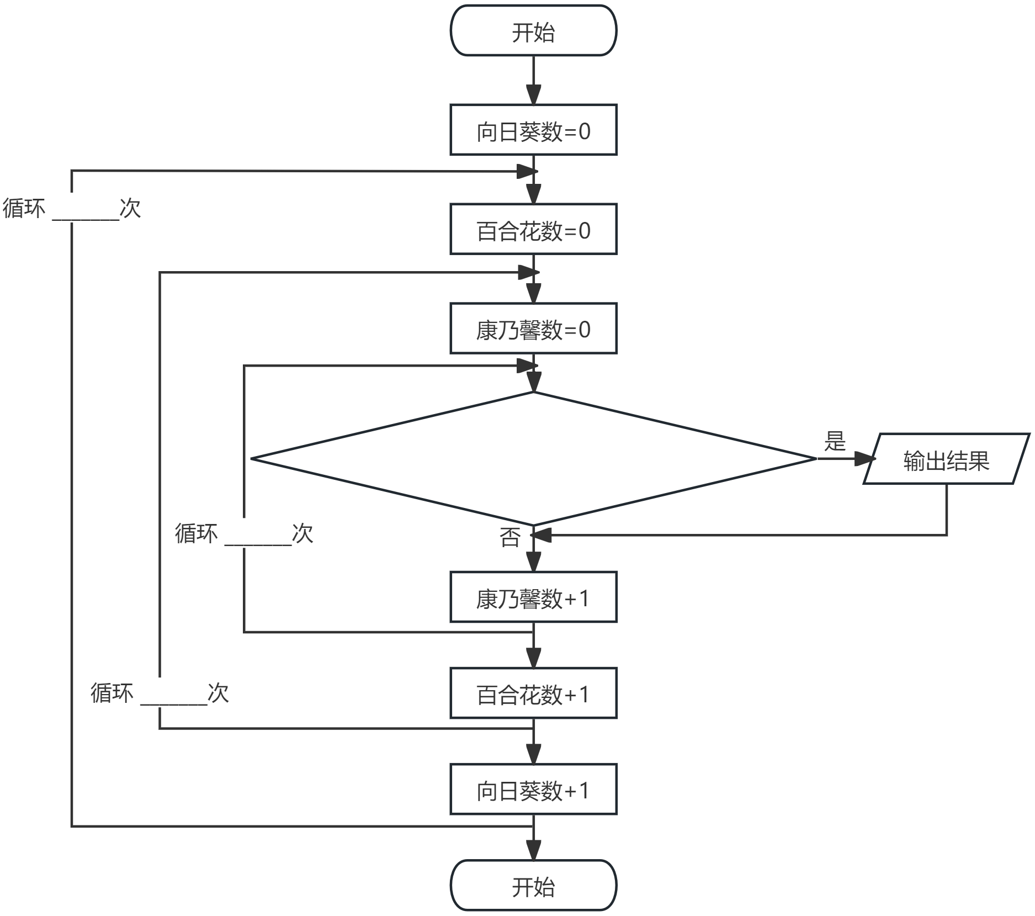
1. 设计算法，枚举购买鲜花的数量
根据设计的算法，完成示意图的填空。
写一写：
判断表达式
结束

Slide 8
1. 设计算法，枚举购买鲜花的数量
根据设计的算法示意图，用数学方法列式计算出该算法的执行次数。
提个醒：向日葵最多可买150束；百合花最多可买200束；康乃馨最多可买216束。
循环执行的次数为：
150*200*216=6480000
想一想：如何减少循环次数？

Slide 9
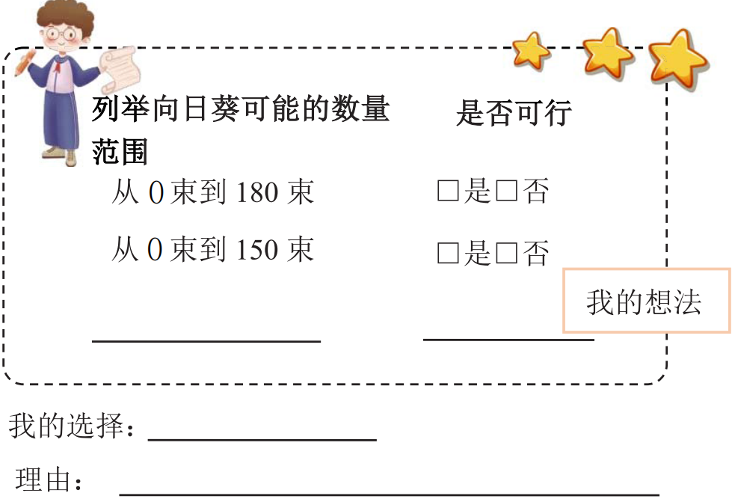
2. 优化算法，提升找出符合条件鲜花的效率
想一想：如何缩小鲜花枚举范围提升效率？
百合花的最大范围为： 康乃馨的最大范围为：
减少了枚举范围后，用数学方法再计算优化后算法的执行次数。

Slide 10

2. 再次优化，减少算法的执行次数提升效率
学习微课《循环次数与执行次数的关系》
思考：在一个循环嵌套次数较多的算法中，如何大幅减少算法的执行次数？

Slide 11
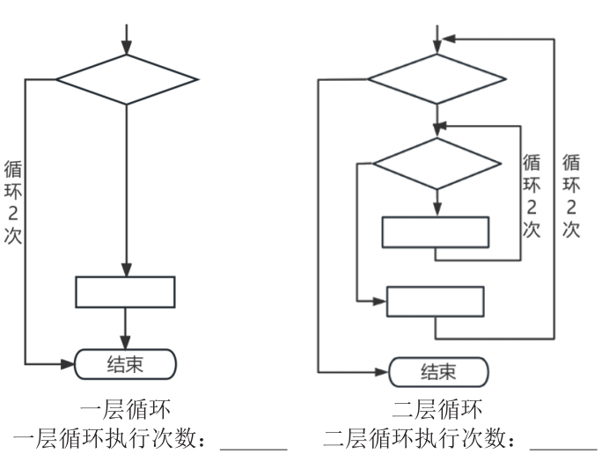
2. 再次优化，减少算法的执行次数提升效率
通过学会微课，回答下图中的问题：两种循环的执行次数各是多少？

Slide 12
2. 再次优化，减少算法的执行次数提升效率
思考：在之前的算法中，每一层循环是枚举什么？
第一层循环：
第二层循环：
第三层循环：
枚举向日葵的数量
枚举百合花的数量
枚举康乃馨的数量

Slide 13
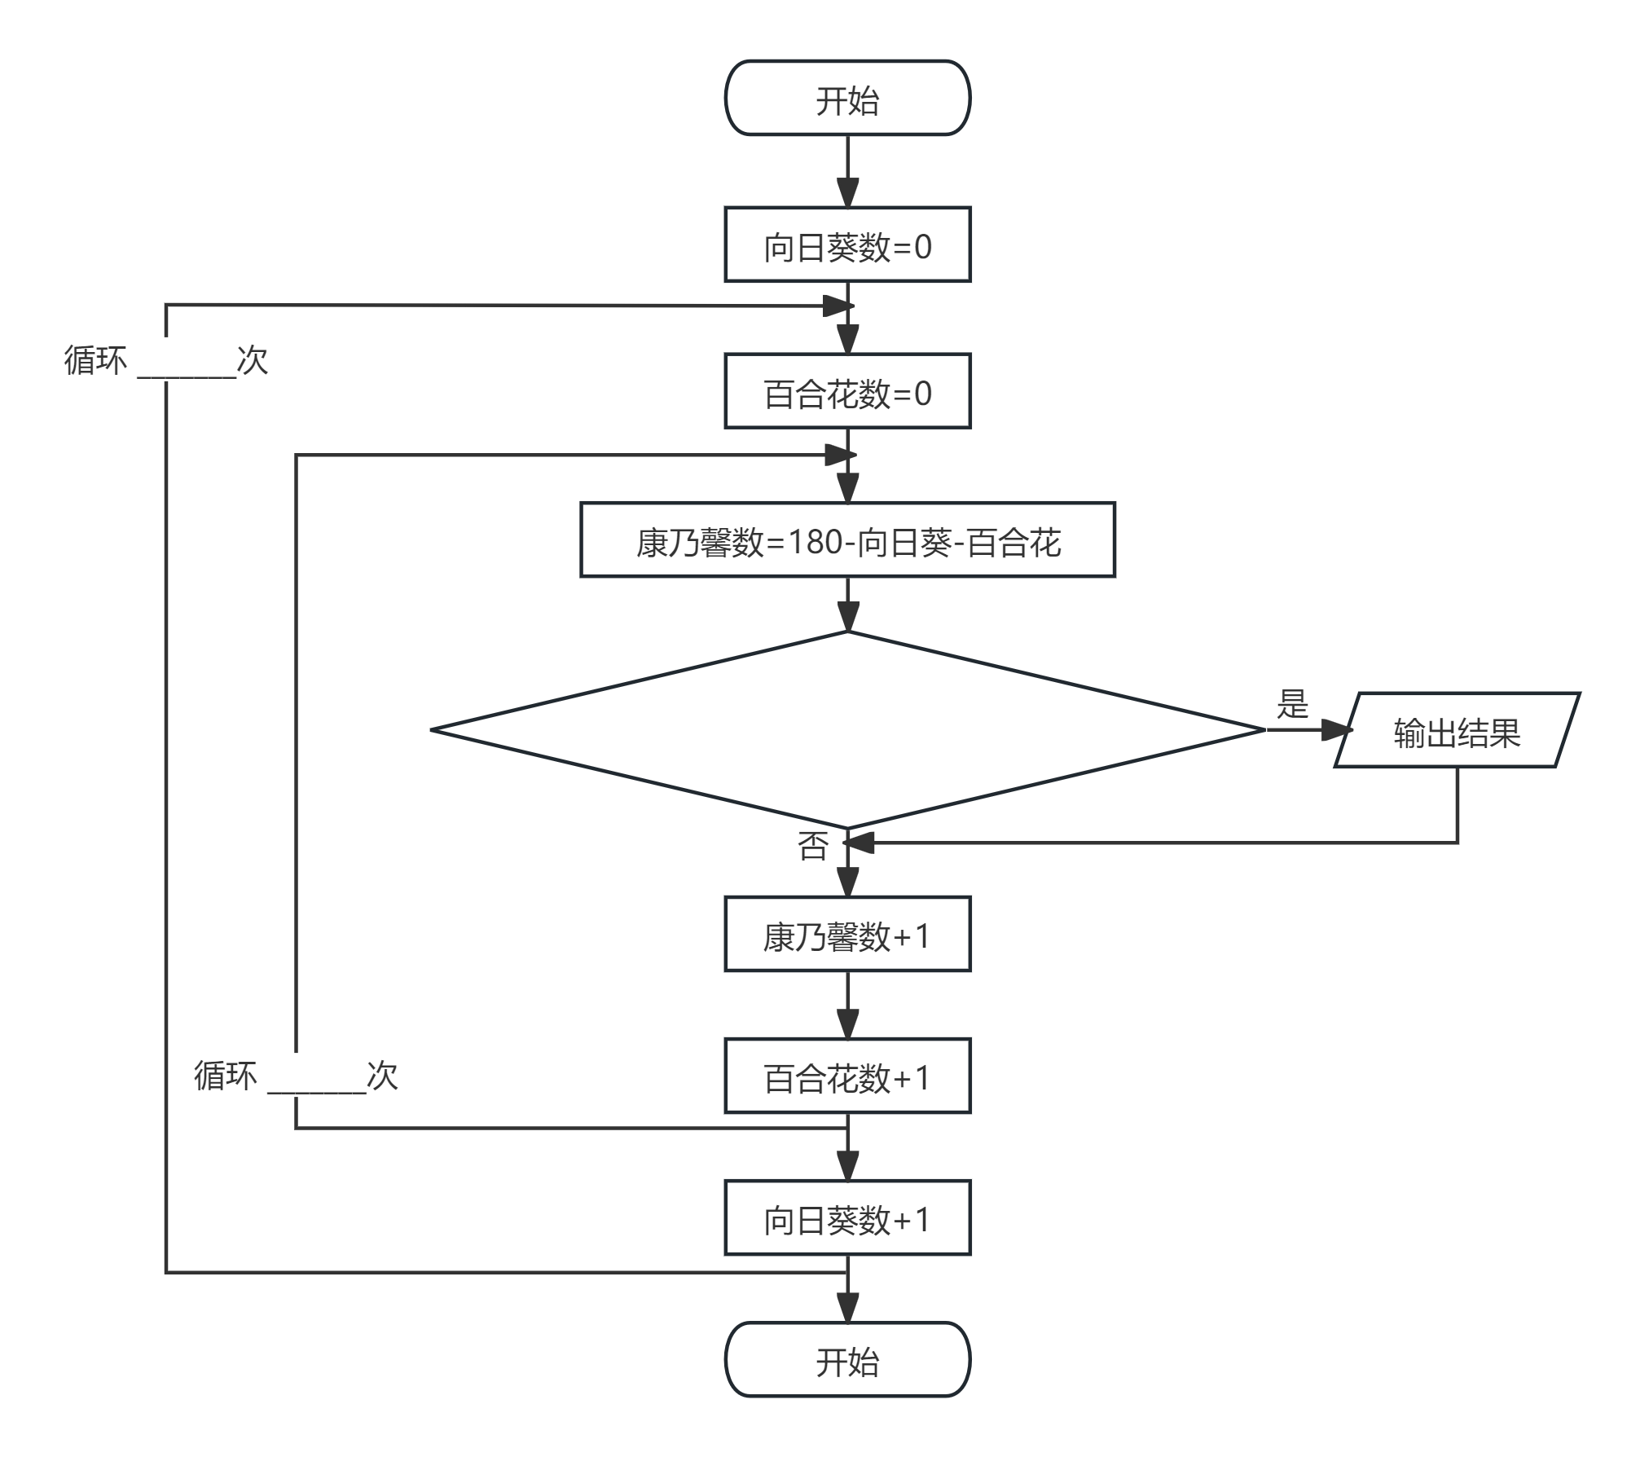
2. 再次优化，减少算法的执行次数提升效率
思考如何减少枚举鲜花的循环嵌套层数，并完成流程图。
①当前面两种鲜花的数量确定时，你能确定康乃馨的数量吗？为什么？
②如果只枚举前两种鲜花（两层循环），再根据前两种鲜花确定康乃馨的数量（180-向日葵-百合花=康乃馨），执行次数的影响如何？

Slide 14
2. 再次优化，减少算法的执行次数提升效率
算一算：
减少循环层级后，算法的执行次数：_____
画一画：
尝试根据你的算法，补充其流程。

Slide 15
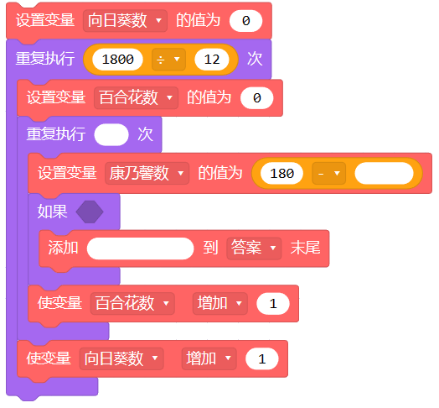
3. 程序验证，枚举出所需鲜花数量
打开“挑选鲜花（初）.cdc”文件，思考优化后程序的判断条件，完成程序后运行验证结果。
运行程序记录结果：
是否找出符合条件的鲜花数： ，共找出___个结果。运行时间： 。

Slide 16
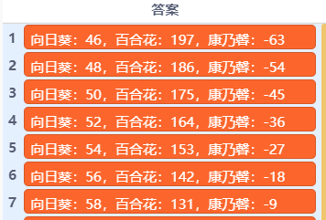

3. 程序验证，枚举出所需鲜花数量
如何改进算法，才能避免鲜花数小于0的情况？
想一想：这段积木放在何处？作用如何？

Slide 17
1.循环嵌套与执行次数
当枚举对象多于于2个时，如何减少算法的执行次数来提高运行的时间效率？
结论：通过列举所有可能情况，找到适合条件的结果，是解决问题的一种有效方法。当多个元素的量同时决定结果时，就要嵌套多个层级来列举所有情况。每多一个层级，执行次数将急剧增加。

Slide 18
2.减少执行次数提高效率
用列举所有情况的方法来解决问题时，可以减少____________，从而提高解决问题的效率。当问题需要列举的对象有2个以上时，就要用______________来完成列举，每增加一个嵌套，执行的步数就_______。
列举的范围
循环嵌套结构
急剧增加
想一想：在购买鲜花的项目中，是如何减少循环迭代的？请与同学交流你的想法。

Slide 19
2.减少执行次数提高效率
解决同一个问题，有多种方法可以提高算法运行效率，如：缩小数据________、减少算法的执行_______，减少算法中循环嵌套的层数，可以大幅减少算法的执行______，从而提升算法效率；如果所用的算法执行次数_______（越多、越少），算法的运行时间就会_____ （越长、越短），运行效率就_____（越高、越低）。
想一想：在购买鲜花的项目中，是如何减少循环迭代的？请与同学交流你的想法。

Slide 20
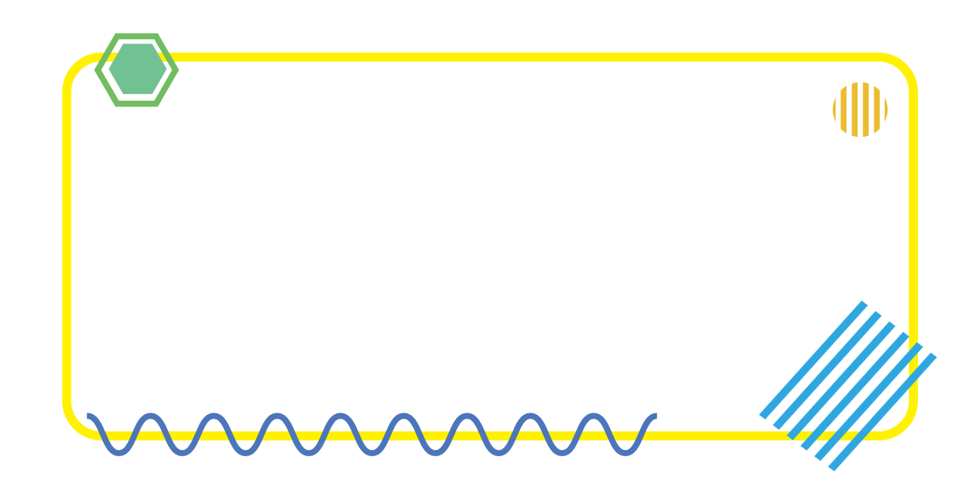
经典问题大挑战
你知道《算经》中著名的“百钱买百鸡”问题吗？该问题描述如下：“公鸡5文钱一只，母鸡3文钱一只，小鸡3只一文钱。用100文钱，买100只鸡。问公鸡、母鸡、小鸡各多少只？”你能修改购买鲜花的程序代码，快速解决这个问题吗?
你可能用到的代码

Slide 21

义务教育《信息科技》五年级上册
下节课再见！

